Slide 1
La population mondiale

Slide 2
Si le monde était un village
Si le monde était un village

Slide 3
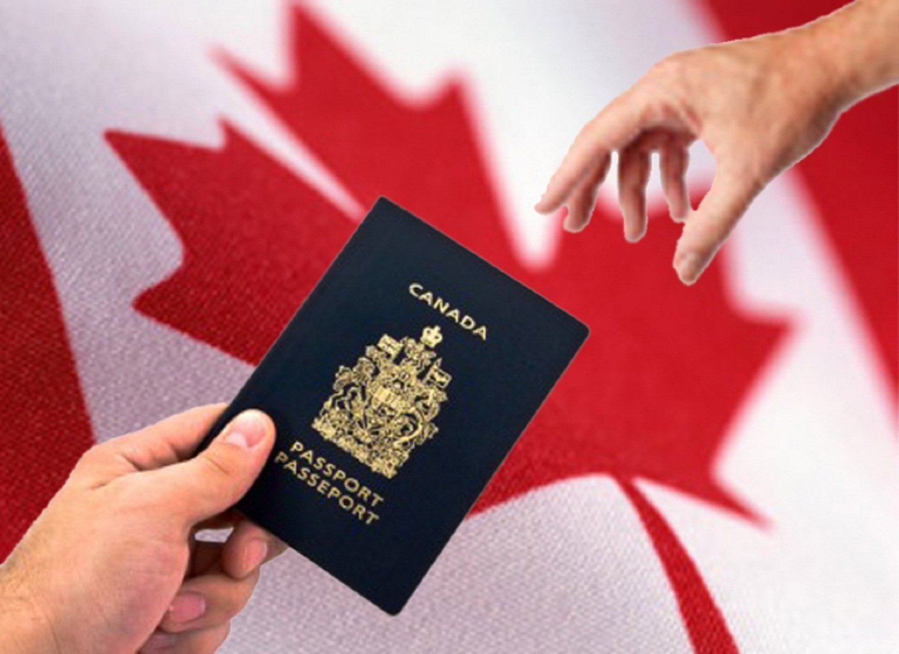
Quelles facteurs pourraient influencer le mouvement des populations?
Notes:
l'environnement naturel, les emplois, l'accès aux services médicaux, la proximité des services et des transports, des réseaux familiaux et sociaux, les regroupements et espaces culturels, les aspirations personnelles

Slide 4
Les plus grandes villes du monde
Que pensez-vous sont les plus grandes villes du monde? Faites une liste avec un partenaire.
Les plus grandes villes du monde
Notes:
Lien: https://www.populationdata.net/palmares/villes/

Slide 5
Les définitions
La répartition (distribution) de la population mondiale: l'arrangement ou la distribution des personnes vivant dans une zone donnée; aussi, comment la population d'une région est disposée en fonction de variables telles que l'âge, la race ou le sexe
La densité de la population: le nombre de personnes vivant par unité d'une surface (par exemple par de mile carré); le nombre de personnes par rapport à l'espace occupé par eux
Faible densité de population
Forte densité de population

Slide 6
Les définitions continuées
L’immigration: l'action de venir vivre en permanence dans un pays étranger
L’émigration: est le fait de quitter son pays ou région avec l'intention de s'installer de façon permanente dans un autre. Il est le même que l'immigration, mais du point de vue du pays d'origine
Facteurs d’immigration et d’émigration
Un réfugié: une personne qui a été forcé de quitter leur pays pour échapper à la guerre, la persécution, ou une catastrophe naturelle

Slide 7
Les définitions continuées
L’urbanisation: l'augmentation de la proportion de personnes vivant dans les villes
Un pays développé [un pays industrialisé, un pays du Nord]: est un pays qui a une économie très développée et une infrastructure technologique avancée par rapport à d'autres pays moins industrialisés. Le plus souvent, les critères d'évaluation du degré de développement économique sont le produit intérieur brut (PIB), le revenu par habitant, le niveau d'industrialisation, le montant de l'infrastructure étendue et le niveau de vie général

Slide 8
Les définitions continuées
Un pays en voie de développement [un pays du Sud]: les pays en développement sont des pays moins développés économiquement que les pays développés. L'expression remplace des dénominations antérieures, jugées inadéquates, obsolètes ou incorrectes : les pays du tiers monde, les pays sous-développés. Il est une nation avec un niveau de vie inférieur, une base industrielle moins développée, et une faible indice de développement humain (IDH) par rapport à d'autres pays.
Il n'y a pas un critère universel de ce qui fait un pays en développement par rapport à un pays développé mais il y a des points de référence généraux, tels que le PIB d'une nation par habitant par rapport à d'autres pays

